Slide 1






UBND PHƯỜNG HƯNG ĐẠO
TRƯỜNG TIỂU HỌC HƯNG ĐẠO
Giáo viên: Đào Thị Hằng
Lớp: 2A5

Slide 2

Khởi động

Slide 3





Bay
???
Bóng
Thông
Thái
???
?
?

Slide 4

8
+
8
=
???
???
16
26
15
25

Slide 5
15
-
8
=
???
???
6
7
8
9

Slide 6
13
-
7
=
???
???
4
5
6
8

Slide 7



Bài 34: Ôn tập hình phẳng

Slide 8


  Tiết 1

Slide 9

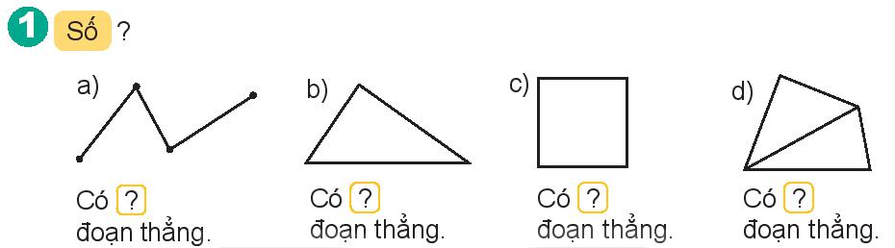
3
3
4
5

Slide 10
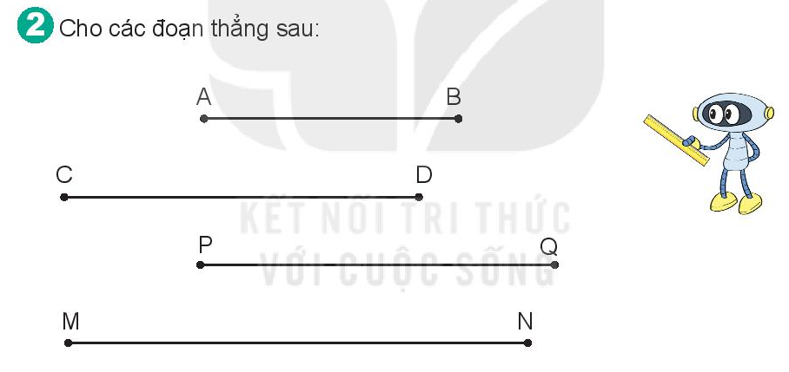
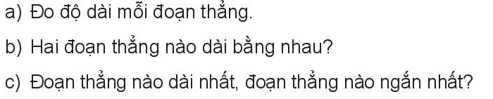
Ngắn nhất
Bằng nhau
Bằng nhau
Dài nhất

Slide 11
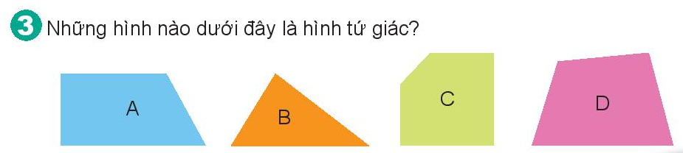


Slide 12
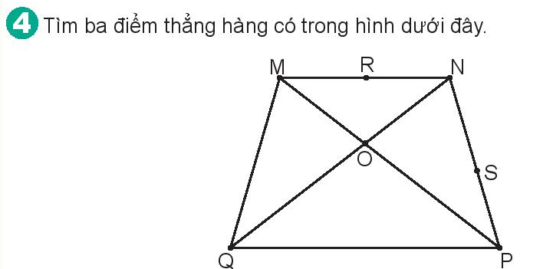
3 điểm thằng hàng trong hình là: M, R, N
M, O, P
N, O, Q
N, S, P

Slide 13
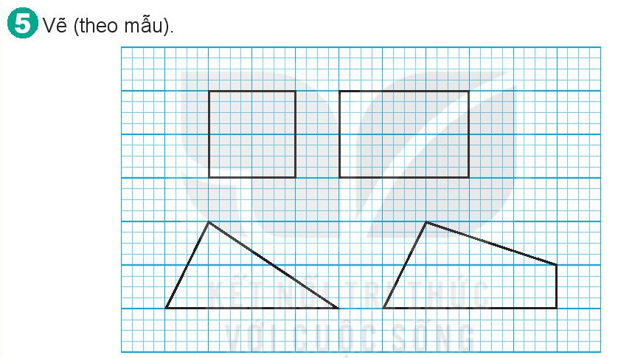

Slide 14

Chúc các thầy cô mạnh khoẻ
Chúc các con chăm ngoan

